Slide 1

Учебный план по обновленным ФГОС: как составить, на что обратить внимание.

Slide 2
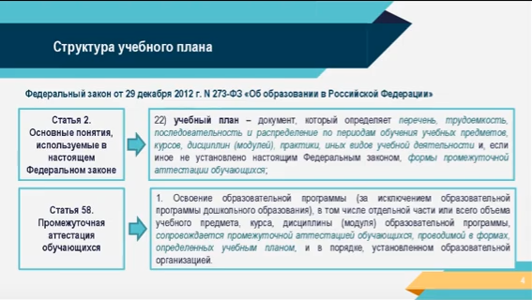

Slide 3
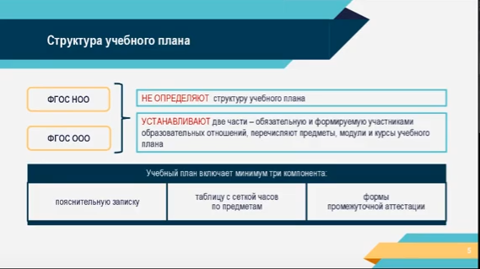

Slide 4
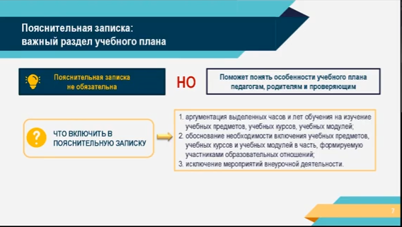

Slide 5
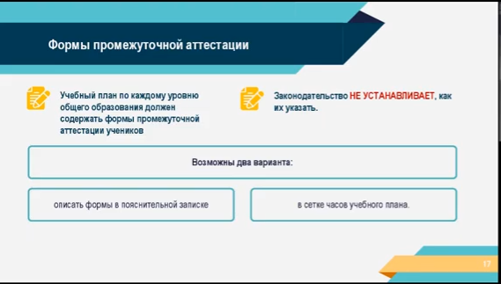

Slide 6
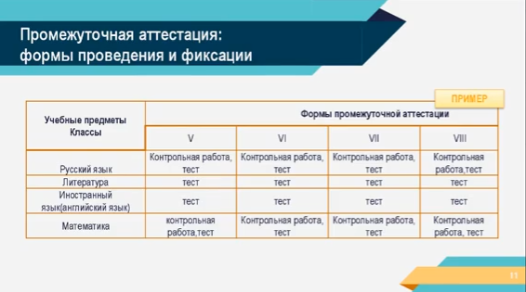
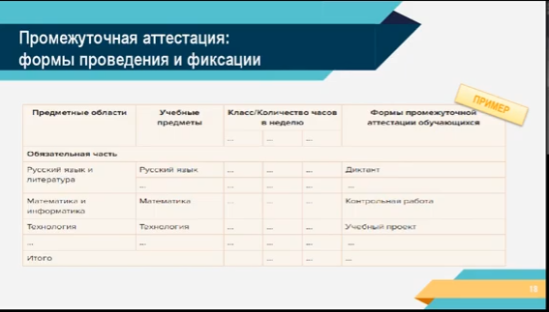

Slide 7
Учебный план образовательных организаций, реализующих ООП НОО и ООО (далее учебный план), обеспечивает реализацию требований ФГОС, определяет общие рамки отбора учебного материала, формирования перечня результатов образования и организации образовательной деятельности.
Учебный план:
— фиксирует максимальный объем учебной нагрузки обучающихся;
— определяет (регламентирует) перечень учебных предметов, курсов и время, отводимое на их освоение и организацию;
— распределяет учебные предметы, курсы, модули по классам и учебным годам.
Учебный план состоит из двух частей: обязательной части и части, формируемой участниками образовательных отношений.

Slide 8
Учебный план (ступень) | Обязательная часть | Часть, формируемая участниками образовательных отношений
НОО | 80% | 20%
ООО | 70% | 30%

Slide 9
32.1. Учебный план программы начального общего образования, в том числе адаптированной (далее - учебный план), обеспечивает реализацию требований ФГОС, определяет учебную нагрузку в соответствии с требованиями к организации образовательной деятельности к учебной нагрузке при 5-дневной (или 6-дневной) учебной неделе, предусмотренными Гигиеническими нормативами и Санитарно-эпидемиологическими требованиями, перечень учебных предметов, учебных курсов, учебных модулей.

Slide 10
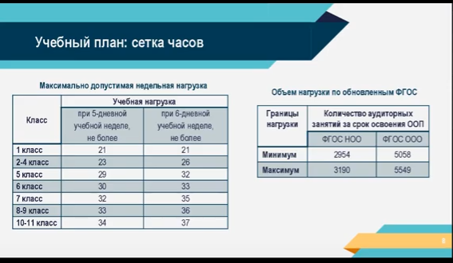
Гигиенические требования к максимальным величинам недельной образовательной нагрузки

Slide 11
Предметная область | Предметы (учебные модули)
Русский язык и литературное чтение | Русский язык
 | Литературное чтение
Родной язык и литературное чтение на родном языке | Родной язык и (или) государственный язык республики Российской Федерации*
 | Литературное чтение на родном языке
Иностранный язык | Иностранный язык
Математика и информатика | Математика
Обществознание и естествознание ("окружающий мир") | Окружающий мир
Основы религиозных культур и светской этики | учебный модуль: "Основы православной культуры";
 | учебный модуль: "Основы иудейской культуры"
 | учебный модуль: "Основы буддийской культуры"
 | учебный модуль: "Основы исламской культуры"
 | учебный модуль: "Основы религиозных культур народов России"
 | учебный модуль: "Основы светской этики"
Искусство | Музыка
 | Изобразительное искусство
Технология | Технология
Физическая культура | Физическая культура

Slide 12
Для Организаций, в которых языком образования является русский язык, изучение родного языка и родной литературы из числа языков народов РФ, государственных языков РФ осуществляется при наличии возможностей Организации и по заявлению родителей (законных представителей) несовершеннолетних обучающихся.

Slide 13
Учебный план (недельный) НОО
(5-дневная учебная неделя)
Предметные области | Учебные предметы Классы | Количество часов в неделю
 |  | 1 класс | 2 класс | 3 класс |  | Всего
1.Обязательная часть
Русский язык и литературное чтение | Русский язык | 5 | 5 | 5 |  | 15
 | Литературное чтение | 4 | 4 | 4 |  | 12
Родной язык и литературное чтение на родном языке | Родной язык
 | Литературное чтение на родном языке
Иностранный язык | Иностранный язык (английский) | - | 2 | 2 |  | 4
Математика и информатика | Математика | 4 | 4 | 4 |  | 12
Обществознание и естествознание (окружающий мир) | Окружающий мир | 2 | 2 | 2 |  | 6
Основы религиозных культур и светской этики | Основы религиозных культур и светской этики «Основы светской этики» | - | - | - |  | -
Искусство | Музыка | 1 | 1 | 1 |  | 3
 | Изобразительное искусство | 1 | 1 | 1 |  | 3
Технология | Технология | 1 | 1 | 1 |  | 3
Физическая культура | Физическая культура | 3 | 3 | 3 |  | 9
ИТОГО |  | 21 | 23 | 23 |  | 67
2.Часть, формируемая участниками образовательного процесса |  | - | - | -
Максимально допустимая учебная нагрузка |  | 21 | 23 | 23

Slide 14
Примерный учебный план
Примерный учебный план начального общего образования (5-дневная неделя) Вариант №1
Предметные области | Учебные предметы классы | Количество часов в неделю |  |  |  | Всего
 |  | I | II | III | IV
 | Обязательная часть
Русский язык и литературное чтение | Русский язык | 5 | 5 | 5 | 5 | 20
 | Литературное чтение | 4 | 4 | 4 | 4 | 16
Иностранный язык | Иностранный язык | – | 2 | 2 | 2 | 6
Математика и информатика | Математика | 4 | 4 | 4 | 4 | 16
Обществознание и естествознание (Окружающий мир) | Окружающий мир | 2 | 2 | 2 | 2 | 8
Основы религиозных культур и светской этики | Основы религиозных культур и светской этики | – | – | – | 1 | 1
Искусство | Изобразительное искусство | 1 | 1 | 1 | 1 | 4
 | Музыка | 1 | 1 | 1 | 1 | 4
Технология | Технология | 1 | 1 | 1 | 1 | 4
Физическая культура | Физическая культура | 2 | 2 | 2 | 2 | 8
Итого |  | 20 | 22 | 22 | 23 | 87
Предметные области | Учебные предметы Классы | Количество часов в неделю |  |  |  | Всего
 |  | I | II | III | IV
Часть, формируемая участниками образовательных отношений |  | 1 | 1 | 1 | 0 | 3
Максимально допустимая недельная нагрузка |  | 21 | 23 | 23 | 23 | 90

Slide 15
Примерный учебный план начального общего образования (5-дневная учебная неделя с изучением родного языка) Вариант №2
Предметные области | Учебные предметы классы | Количество часов в неделю |  |  |  | Всего
 |  | I | II | III | IV
 | Обязательная часть
Русский язык и литературное чтение | Русский язык | 5 | 5 | 5 | 5 | 20
 | Литературное чтение | 3 | 3 | 3 | 3 | 12
Родной язык и литературное чтение на родном языке | Родной язык и (или) государственный язык республики Российской Федерации | 1 | 1 | 1 | 1 | 4
 | Литературное чтение на родном языке
Иностранный язык | Иностранный язык | – | 2 | 2 | 2 | 6
Математика и информатика | Математика | 4 | 4 | 4 | 4 | 16
Обществознание и естествознание (Окружающий мир) | Окружающий мир | 2 | 2 | 2 | 2 | 8
Основы религиозных культур и светской этики | Основы религиозных культур и светской этики | – | – | – | 1 | 1
Предметные области | Учебные предметы Классы | Количество часов в неделю |  |  |  | Всего
 |  | I | II | III | IV
Искусство | Изобразительное искусство | 1 | 1 | 1 | 1 | 4
 | Музыка | 1 | 1 | 1 | 1 | 4
Технология | Технология | 1 | 1 | 1 | 1 | 4
Физическая культура | Физическая культура | 2 | 2 | 2 | 2 | 8
Итого |  | 20 | 22 | 22 | 23 | 87
Часть, формируемая участниками образовательных отношений |  | 1 | 1 | 1 | 0 | 3
Максимально допустимая недельная нагрузка |  | 21 | 23 | 23 | 23 | 90

Slide 16
Примерный учебный план начального общего образования (1 кл. — 5-дневная учебная неделя, 2—4 кл. — 6-дневная) Вариант №3
Предметные области | Учебные предметы Классы | Количество часов в неделю |  |  |  | Всего
 |  | I | II | III | IV
 | Обязательная часть
Русский язык и литературное чтение | Русский язык | 5 | 5 | 5 | 5 | 19
 | Литературное чтение | 4 | 4 | 4 | 4 | 16
Иностранный язык | Иностранный язык | – | 2 | 2 | 2 | 6
Математика и информатика | Математика | 4 | 4 | 4 | 4 | 16
Обществознание и естествознание (Окружающий мир) | Окружающий мир | 2 | 2 | 2 | 2 | 8
Основы религиозных культур и свет- ской этики | Основы религиозных культур и светской этики | – | – | – | 1 | 1
Искусство | Изобразительное искусство | 1 | 1 | 1 | 1 | 4
 | Музыка | 1 | 1 | 1 | 1 | 4
Технология | Технология | 1 | 1 | 1 | 1 | 4
Физическая культура | Физическая культура | 2 | 2 | 2 | 2 | 8
Предметные области | Учебные предметы Классы | Количество часов в неделю |  |  |  | Всего
 |  | I | II | III | IV
Итого: |  | 20 | 22 | 22 | 23 | 87
Часть, формируемая участниками образовательных отношений |  | 1 | 2 | 2 | 2 | 7
Максимально допустимая недельная нагрузка |  | 21 | 24 | 24 | 25 | 94

Slide 17
Примерный учебный план начального общего образования (1 кл. — 5-дневная учебная неделя, 2—4 кл. — 6-дневная с изучением родного языка) Вариант №4
Предметные области | Учебные предметы Классы | Количество часов в неделю |  |  |  | Всего часов
 |  | I | II | III | IV
 | Обязательная часть
Русский язык и литературное чтение | Русский язык | 5 | 5 | 5 | 5 | 20
 | Литературное чтение | 3 | 3 | 3 | 3 | 12
Родной язык и литературное чтение на родном языке | Родной язык и (или) государ- ственный язык республики Российской Федерации | 1 | 2 | 2 | 1 | 6
 | Литературное чтение на род- ном языке
Иностранный язык | Иностранный язык | – | 2 | 2 | 2 | 6
Математика и информатика | Математика | 4 | 4 | 4 | 4 | 16
Обществознание и естествознание | Окружающий мир | 2 | 2 | 2 | 2 | 8
Основы религиозных культур и светской этики | Основы религиозных культур и светской этики | – | – | – | 1 | 1
Искусство | Музыка | 1 | 1 | 1 | 1 | 4
 | Изобразительное искусство | 1 | 1 | 1 | 1 | 4
Предметные области | Учебные предметы Классы | Количество часов в неделю |  |  |  | Всего
 |  | I | II | III | IV
Технология | Технология | 1 | 1 | 1 | 1 | 4
Физическая культура | Физическая культура | 2 | 2 | 2 | 2 | 8
Итого: |  | 20 | 23 | 23 | 23 | 89
Часть, формируемая участниками образовательных отношений |  | 1 | 1 | 1 | 2 | 5
Максимально допустимая недельная нагрузка |  | 21 | 24 | 24 | 25 | 94

Slide 18
Примерный учебный план начального общего образования (1 кл. — 5-дневная учебная неделя, 2—4 кл. — 6-дневная с обучением на родном языке) Вариант №5
Предметные области | Учебные предметы Классы | Количество часов в неделю |  |  |  | Всего часов
 |  | I | II | III | IV
 | Обязательная часть
Русский язык и литературное чтение | Русский язык | 4 | 4 | 4 | 4 | 16
 | Литературное чтение | 3 | 3 | 3 | 3 | 12
Родной язык и литературное чтение на родном языке | Родной язык и (или) государ- ственный язык республики Российской Федерации | 2 | 3 | 3 | 2 | 10
 | Литературное чтение на род- ном языке
Иностранный язык | Иностранный язык | – | 2 | 2 | 2 | 6
Математика и информатика | Математика | 4 | 4 | 4 | 4 | 16
Обществознание и естествознание | Окружающий мир | 2 | 2 | 2 | 2 | 8
Основы религиозных культур и светской этики | Основы религиозных культур и светской этики | – | – | – | 1 | 1
Искусство | Музыка | 1 | 1 | 1 | 1 | 4
 | Изобразительное искусство | 1 | 1 | 1 | 1 | 4
Предметные области | Учебные предметы Классы | Количество часов в неделю |  |  |  | Всего
 |  | I | II | III | IV
Технология | Технология | 1 | 1 | 1 | 1 | 4
Физическая культура | Физическая культура | 2 | 2 | 2 | 2 | 8
Итого: |  | 20 | 23 | 23 | 23 | 89
Часть, формируемая участниками образовательных отношений |  | 1 | 1 | 1 | 2 | 5
Максимально допустимая недельная нагрузка |  | 21 | 24 | 24 | 25 | 94

Slide 19
33.1. Учебный план программы основного общего образования, в том числе адаптированной (далее - учебный план), обеспечивает реализацию требований ФГОС, определяет учебную нагрузку в соответствии с требованиями к организации образовательной деятельности к учебной нагрузке при 5-дневной (или 6-дневной) учебной неделе, предусмотренными Гигиеническими нормативами и Санитарно-эпидемиологическими требованиями, перечень учебных предметов, учебных курсов, учебных модулей.

Slide 20
Обязательная часть учебного плана определяет состав учебных предметов обязательных для образовательных организаций, реализующих образовательную программу основного общего образования, и учебное время, отводимое на их изучение по классам (годам) обучения.
Часть учебного плана, формируемая участниками образовательных отношений, определяет время, отводимое на изучение учебных предметов, учебных курсов, учебных модулей по выбору обучающихся, родителей (законных представителей) несовершеннолетних обучающихся, в том числе предусматривающие углубленное изучение учебных предметов, с целью удовлетворения различных интересов обучающихся, потребностей в физическом развитии и совершенствовании, а также учитывающие этнокультурные интересы,
Время, отводимое на данную часть учебного плана, может быть использовано на:
— увеличение учебных часов, предусмотренных на изучение отдельных учебных предметов обязательной части, в том числе на углубленном уровне;
— введение специально разработанных учебных курсов, обеспечивающих интересы и потребности участников образовательных отношений, в том числе этнокультурные;
— другие виды учебной, воспитательной, спортивной и иной деятельности обучающихся.

Slide 21
Учебный предмет "Математика" предметной области "Математика и информатика" включает в себя учебные курсы "Алгебра", "Геометрия", "Вероятность и статистика".
Достижение обучающимися планируемых результатов освоения программы основного общего образования по учебному предмету "Математика" в рамках государственной итоговой аттестации включает результаты освоения рабочих программ учебных курсов "Алгебра", "Геометрия", "Вероятность и статистика»

Slide 22
Для Организаций, в которых языком образования является русский язык, изучение родного языка и родной литературы из числа языков народов РФ, государственных языков РФ осуществляется при наличии возможностей Организации и по заявлению родителей (законных представителей) несовершеннолетних обучающихся.
Изучение второго иностранного языка из перечня, предлагаемого Организацией, осуществляется по заявлению родителей (законных представителей) несовершеннолетних обучающихся и при наличии необходимых условий.

Slide 23
Предметные области | Учебные предметы
Русский язык и литература | Русский язык, Литература
Родной язык и родная литература | Родной язык и (или) государственный язык республики Российской Федерации, Родная литература
Иностранные языки | Иностранный язык, Второй иностранный язык
Математика и информатика | Математика, Информатика Статистика и вероятность
Общественно-научные предметы | История, Обществознание, География
Естественнонаучные предметы | Физика, Химия, Биология
Основы духовно-нравственной культуры народов России | Учебный курс (модуль)
Искусство | Изобразительное искусство, Музыка
Технология | Технология
Физическая культура и основы безопасности жизнедеятельности | Физическая культура, Основы безопасности жизнедеятельности

Slide 24
УЧЕБНЫЙ ПЛАН ( недельный ) ООО
(5-дневная учебная неделя)
Предметные области | Обязательные учебные предметы | Количество часов
 |  | 5 класс | 6 класс | 7 класс | 8 класс | 9 класс | Всего
Обязательная часть
Русский язык и литература | Русский язык | 5 | 6 | 4 | 3 | 3 | 21
 | Литература | 3 | 3 | 2 | 2 | 3 | 13
Родной язык и родная литература | Родной язык
 | Родная литература
Иностранный язык | Иностранный (английский) язык | 3 | 3 | 3 | 3 | 3 | 15
 | Второй иностранный (немецкий) язык
Общественно-научные предметы | История России | - | 2 | 2 | 2 | 2 | 10
 | Всеобщая история | 2
 | Обществознание | - | 1 | 1 | 1 | 1 | 4
 | География | 1 | 1 | 2 | 2 | 2 | 8
Математика и информатика | Математика | 5 | 5 | - | - | - | 10
 | Алгебра | - | - | 3 | 3 | 3 | 9
 | Геометрия | - | - | 2 | 2 | 2 | 6
 | Информатика | - | - | 1 | 1 | 1 | 3
 | Статистика и вероятность | - | - | 1 | 1 | 1 | 3
ОДНКНР | Курс «Основы духовно-нравственной культуры народов России»* | 1 | - | - | - | - | -
Естественно-научные предметы | Физика | - | - | 2 | 2 | 3 | 7
 | Биология | 1 | 1 | 1 | 2 | 2 | 7
 | Химия | - | - | - | 2 | 2 | 4
Искусство | Изобразительное искусство | 1 | 1 | 1 | - | - | 3
 | Музыка | 1 | 1 | 1 | 1 | - | 4
Технология | Технология | 2 | 2 | 2 | 1 | 1 | 8
Физическая культура и ОБЖ | Физическая культура | 3 | 3 | 3 | 3 | 3 | 15
 | ОБЖ | - | - | - | 1 | 1 | 2
Итого |  | 28 | 29 | 31 | 32 | 33 | 153
Часть, формируемая участниками образовательных отношений |  | 1 | 1 | 1 | 1 | 0 | 4
Максимально допустимая недельная нагрузка |  | 29 | 30 | 32 | 33 | 33 | 157

Slide 25
Обучение детей с ОВЗ
В соответствии с указанными требованиями срок получения основного общего образования обучающимися с ОВЗ при обучении по адаптированным основным общеобразовательным программам основного общего образования (АООП ООО), может быть увеличен на один год и составлять не более шести лет.
Общий объем аудиторной работы обучающихся с ОВЗ в случае увеличения срока обучения на один год не может составлять менее 6018 академических часов за шесть учебных лет.
При реализации адаптированных основных образовательных программ основного общего образования обучающихся с ОВЗ в учебный план могут быть внесены следующие изменения:
- для глухих и слабослышащих обучающихся исключение из обязательных учебных предметов учебного предмета "Музыка";
- для глухих и слабослышащих обучающихся, обучающихся с тяжелыми нарушениями речи включение в предметную область "Русский язык и литература" обязательного учебного предмета "Развитие речи", предметные результаты по которому определяются образовательной организацией самостоятельно с учетом состояния здоровья обучающихся с ОВЗ, их особых образовательных потребностей;
- для глухих, слабослышащих обучающихся, обучающихся с тяжелыми нарушениями речи, обучающихся с нарушениями опорно-двигательного аппарата изменение сроков и продолжительности изучения иностранного языка;
- для всех обучающихся с ОВЗ исключение учебного предмета "Физическая культура" и включение учебного предмета "Адаптивная физическая культура", предметные результаты по которому определяются образовательной организацией самостоятельно с учетом состояния здоровья обучающихся с ОВЗ, их особых образовательных потребностей.

Slide 26
Индивидуальный учебный план Письмо Министерства просвещения РФ от 26 февраля 2021 г. N 03-205
"О методических рекомендациях"
В соответствии с пунктом 3 части 1 статьи 34 Федерального закона от 29 декабря 2012 г. N 273-ФЗ "Об образовании в Российской Федерации" (далее - Закон об образовании) предусмотрено право обучающегося на обучение по индивидуальному учебному плану (далее - ИУП), в том числе ускоренное обучение, в пределах осваиваемой образовательной программы в порядке, установленном локальными нормативными актами организации, осуществляющей образовательную деятельность (далее - организация).
Право на обучение по ИУП предоставляется любому обучающемуся в организации независимо от причин возникновения потребности в обучении по ИУП.

Slide 27
В силу действия части 9 статьи 58 Закона об образовании на обучение по ИУП также могут быть переведены обучающиеся, не ликвидировавшие в установленные сроки академическую задолженность с момента ее образования.
Таким образом, ИУП - учебный план, обеспечивающий освоение образовательной программы на основе индивидуализации ее содержания с учетом образовательных потребностей конкретного обучающегося. Применительно к обучающимся, имеющим академическую задолженность, ИУП - это учебный план, который содержит меры компенсирующего воздействия по тем учебным предметам, по которым данная задолженность не была ликвидирована.

Slide 28
Перевод на обучение по ИУП осуществляется по заявлению родителей (законных представителей) несовершеннолетних обучающихся либо по заявлению совершеннолетних обучающихся.
Перевод на обучение по ИУП обучающихся, не ликвидировавших в установленные сроки академическую задолженность с момента ее образования, осуществляется по заявлению родителей (законных представителей) обучающегося. В заявлении указываются срок, на который обучающемуся предоставляется ИУП,
а также могут содержаться пожелания обучающегося или родителей (законных представителей) несовершеннолетнего обучающегося по индивидуализации содержания образовательной программы (включение дополнительных учебных предметов (курсов), углубленное изучение отдельных учебных предметов (курсов),
сокращение сроков освоения образовательных программ и др.).
Заявления о переводе на обучение по ИУП принимаются в течение учебного года до 15 мая (можно установить иную дату, дающую возможность и обучающемуся, и организации спланировать и организовать обучение по ИУП).
Обучение по ИУП начинается, как правило, с начала учебного года.

Slide 29
Спасибо за внимание!

